Slide 1
Учреждение здравоохранения «Марьинагорская ЦРБ»
Обучающее занятие в рамках Школы социального работника.
Тема: «Доврачебная помощь пожилым людям. Признаки депрессии у пожилых людей»
Подготовила: инструктор-валеолог УЗ «Марьиногорская ЦРБ»
Лагунчик Лариса Ивановна

Slide 2
Депрессия у пожилого человека
Учреждение здравоохранения «Марьинагорская ЦРБ»

Slide 3
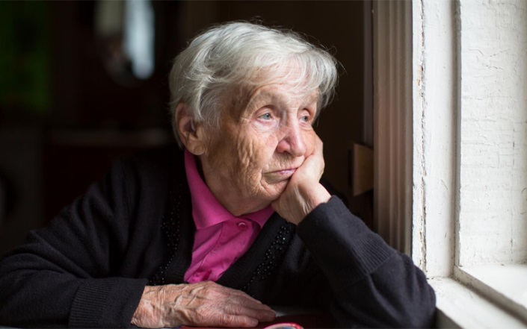
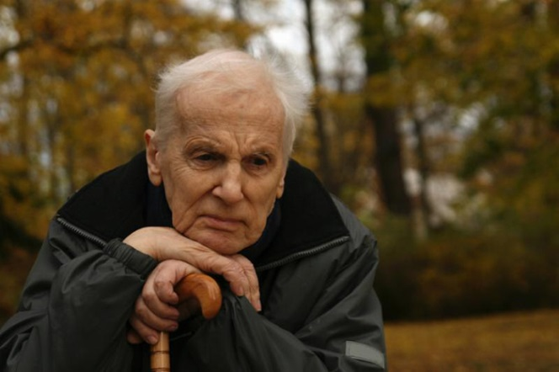
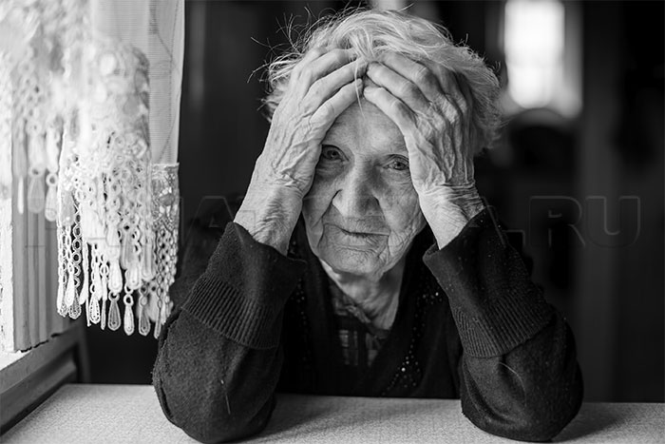
Депрессия – самое распространенное психическое расстройство среди пожилых людей. Каждый седьмой человек в преклонном возрасте страдает депрессией. По данным медицинской статистики симптомы депрессии встречаются у 13% пожилых людей. Основными факторами развития депрессивного расстройства в пожилом возрасте являются травмирующие жизненные события, образ жизни и хронические заболевания. Симптомы депрессии часто скрываются под общим плохим самочувствием, жалобами на здоровье, хроническую усталость и плохое настроение, поэтому родственники могут долгое время не осознавать, что у близкого человека есть серьезная проблема и нужно обратиться к специалисту.
Учреждение здравоохранения «Марьинагорская ЦРБ»

Slide 4
Депрессия у пожилого человека сильно отличается от депрессии в молодом возрасте. Пожилые люди избегают демонстративного проявления «страданий», не жалуются и, по большей части, сами не в состоянии распознать наличие у себя депрессивного состояния. Часто симптомы депрессии маскируются под проявления других болезней – у человека может болеть сердце или кишечник, он начинает жаловаться на метеочувствительность или головные боли. Диагностировать в этих симптомах признаки психического расстройства неспециалисту довольно сложно.
Учреждение здравоохранения «Марьинагорская ЦРБ»

Slide 5
Причины депрессии
потеря супруга
утрата социальных контактов
финансовые проблемы
длительный прием лекарственных препаратов
Причины депрессии
потеря другого близкого человека
ограничение способности к самообслуживанию
заболевания нервной системы
ограничение физической активности
проблемы со здоровьем

Slide 6
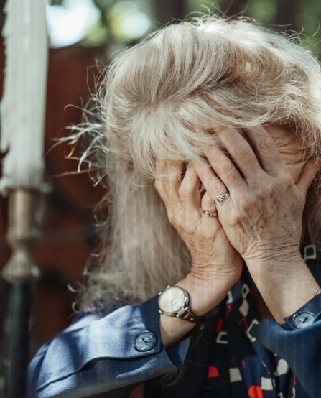
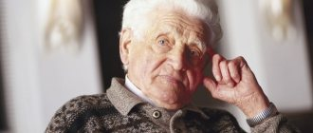
Почти у половины пожилого населения диагностируется ишемия головного мозга, которая в большинстве случаев сопровождается депрессией. Часто родственники воспринимают такие болезни и сопутствующее им угнетенное психическое состояние пожилого человека как неизбежность, нормальный процесс старения и угасания. Но геронтологи убеждены в том, что заболевания головного мозга нужно лечить в любом, даже самом преклонном возрасте. Часто толчком для развития депрессии являются перенесенный инсульт или инфаркт, а также развитие болезней, связанных с деградацией когнитивных функций – деменции и болезни Альцгеймера. Женщины в большей мере подвержены депрессии, чем мужчины. В зоне риска развития депрессии в пожилом возрасте также находятся одинокие люди, пожилые, злоупотребляющие алкоголем или имеющие в прошлом диагностированные психические расстройства и попытки суицида.
Учреждение здравоохранения «Марьинагорская ЦРБ»

Slide 7
Симптомы депрессии в пожилом возрасте
Изменения в настроении
Снижение физической
активности
Снижение социальной
активности
Повышенная тревожность
Симптомы депрессии
Нарушение сна
Ухудшение самочувствия
Нарушение аппетита
Ухудшение памяти и концентрации внимания
Ощущение собственной ненужности, бесполезности

Slide 8
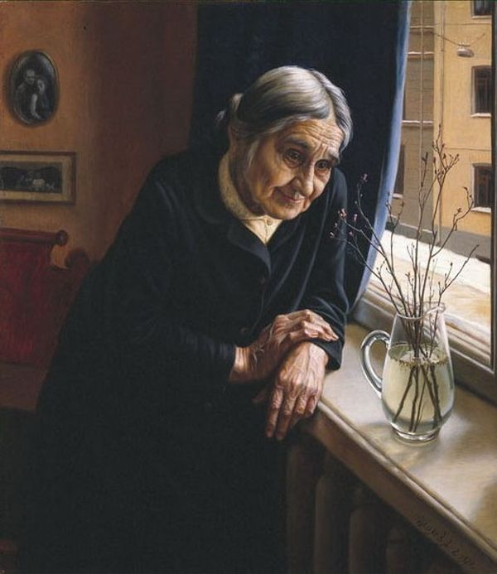
Старческую депрессию трудно диагностировать. Это связано с особенностями психологии пожилых людей и с распространенным отношением к старости как к периоду жизни, связанному с болезнями, немощью и постоянными жалобами. Симптомы депрессии часто принимают за проявления соматических заболеваний или возрастных изменений. Поэтому очень часто депрессии у пожилых остаются не выявленными и не леченными. Пожилые люди постоянно обращаются к врачам по поводу различных заболеваний, при этом они фокусируются только на физических симптомах болезни. Пожилой человек может и не догадываться о том, что физические симптомы связаны с психическим состоянием. К тому же люди в этом возрасте часто считают неловким и стыдным жаловаться на психические проблемы, поэтому даже самые профессиональные медики могут пропустить развитие депрессии. Традиционные анализы также не выявляют наличие этой болезни. Особую роль должны играть неравнодушные родственники и лечащий врач – те люди, которые хорошо знакомы с человеком и могут оценить изменения его физического, эмоционального и психического состояния и вовремя заметить симптомы депрессивного расстройства. В этом случае необходимо обратиться за консультацией к специалисту – психиатру, клиническому психотерапевту, неврологу, гериатру или геронтологу. Пожилые люди редко признают у себя наличие психических проблем и соглашаются на посещение врача, поэтому нужно постараться вывести пожилого родственника на откровенный разговор и убедить его в необходимости лечения.
Диагностика депрессии
Учреждение здравоохранения «Марьинагорская ЦРБ»

Slide 9
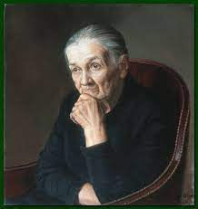
Не лечить депрессию у пожилых людей – значит способствовать ухудшению качества их жизни и снижению ее продолжительности. Депрессия у человека преклонного возраста может привести к инфаркту, ишемической болезни сердца и другим сердечнососудистым заболеваниям, спровоцировать возникновение диабета II типа и суицидальных мыслей. Такие пациенты не соблюдают рекомендации врачей по лечению основных заболеваний, что приводит к их обострению. Депрессию в пожилом возрасте лечат сочетанием лекарственной и психологической терапии. Психологическое консультирование можно получить в государственных учреждениях по программе ОМС (ограниченное число консультаций) и платно. Опытные гериатры знают, что пожилым подходят не все лекарственные препараты, что есть особенности дозировки, зависящие от возраста, сопутствующих заболеваний и других принимаемых медикаментов. Методы лечения пожилых и молодых пациентов могут значительно отличаться. Чем раньше начать лечение, тем больше шансов нормализовать биохимические процессы, протекающие в головном мозге. Болевой синдром – один из основных триггеров депрессии в пожилом возрасте. Многие пожилые живут с постоянной болью в суставах, спине, с головной болью. Медики утверждают, что терпеть боль нельзя, поэтому необходимо обратиться с этой проблемой к лечащему врачу и подобрать эффективный препарат. Устранив болевой синдром, можно справиться с подавленным состоянием. При легкой форме депрессии важно также восстановление социальных контактов и физической активности. Здесь очень нужна поддержка и помощь семьи. Необходимо вовлекать пожилого родственника в общие семейные дела, найти ему интересное занятие или хобби, помогать ему в решении бытовых проблем, не оставлять его одного.
Лечение депрессии
Учреждение здравоохранения «Марьинагорская ЦРБ»

Slide 10
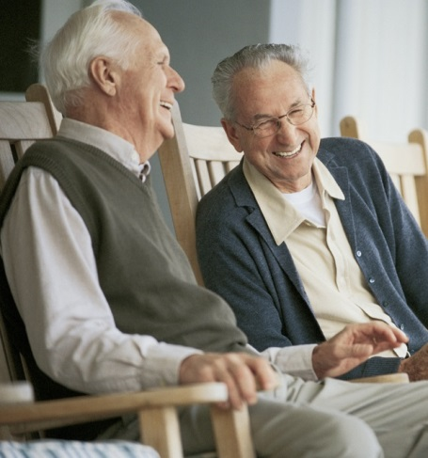
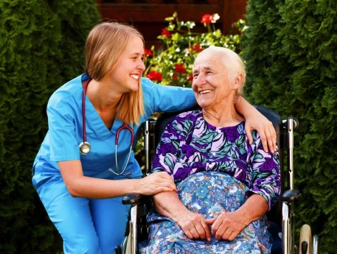
Физическая активность. Простые упражнения повышают настроение, приносят радость от движения, нормализуют артериальное давление, тренируют сердце. Пожилой человек может выбрать тот вид физической активности, который ему нравится и соответствует его физическому состоянию. Это может быть йога, китайская гимнастика, скандинавская ходьба или активные прогулки на свежем воздухе. Социальная активность. Сейчас во многих городах есть различные программы для пожилых, клубы по интересам, танцевальные и музыкальные занятия, изостудии, компьютерные классы. Члены семьи пожилого человека могут организовать совместные походы в театр, на выставки, на природу. Активная социальная жизнь дает ощущение вовлеченности и сопричастности и не оставляет места унынию Контроль за состоянием здоровья. Необходимо регулярно проходить медицинские осмотры и диспансеризации, следить за артериальным давлением, уровнем холестерина и сахара, избегать черепно-мозговых травм.
Профилактика депрессии в пожилом возрасте
Учреждение здравоохранения «Марьинагорская ЦРБ»

Slide 11
Учреждение здравоохранения «Марьинагорская ЦРБ»

